Slide 1
产品体验官组长
01
自我介绍
02
核心优势
竞聘报告
03
数据成果
张良
04
AI创新
共享中心 · 产品体验团队
05
成果展示
06
未来规划
2026

Slide 2
目录
CONTENTS
01
自我介绍与岗位认知
04
AI工具与创新产出
02
核心优势与自我评价
05
成果展示
03
工作产出与数据成果
06
未来规划

Slide 3
01
自我介绍与岗位认知
张良
体验官的核心价值
组长的核心职责
我的竞聘优势
张
产品体验官
快速发现产品问题 推动体验升级 协助团队价值最大化
带领团队多维度提升 产出质量与效率 帮助项目快速迭代
管理能力 + 创新能力 + 协作能力
入职时间
2026年3月
所属团队
共享中心·产品体验团队
专注方向
商业化设计 / UI/UX优化

Slide 4
02
核心优势与自我评价
工
学
责
沟
上
工作能力强
学习能力强
责任心强
沟通能力强
上进心强
快速适应岗位需求 建议采纳率组内前列 完成 SOP 1.0&2.0
入职1.5月完成 报告生成工具1个 团队Skill 3个
主动协助团队同事 主动参与项目处理 处理顽疾问题
代表团队完成3个项目 访谈会和需求池对接 跨团队协作经验
不停止的脚步 对成长的渴望 持续学习与提升

Slide 5
03
工作产出与数据成果
70个
58个
83%
优化建议输出总量
建议被采纳
建议采纳率
参与体验项目
51吃瓜
小蓝视频
91短视频
海角社区
51品茶

Slide 6
04
AI工具与创新产出
体验报告生成器
行业信息收集
工作提醒机器人
团队工作看板
自动化生成结构化报告 增加体验报告可读性
TG机器人输出日报/周报/月报 简报+Excel详细报告
TG群组每日工作提醒 精确跟踪每人进度
HTML形式工作看板 历史产出+项目进度展示
效率提升
行业洞察
团队协作
可视化

Slide 7
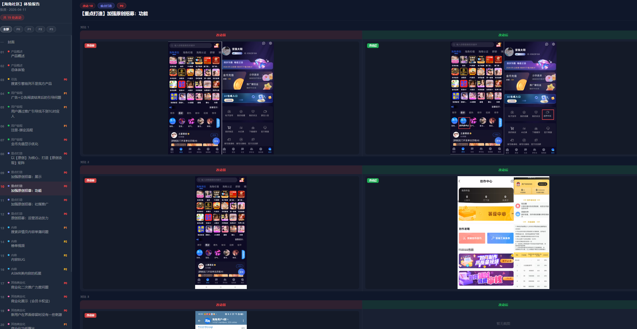
05
成果展示
体验报告 - 示例一

Slide 8
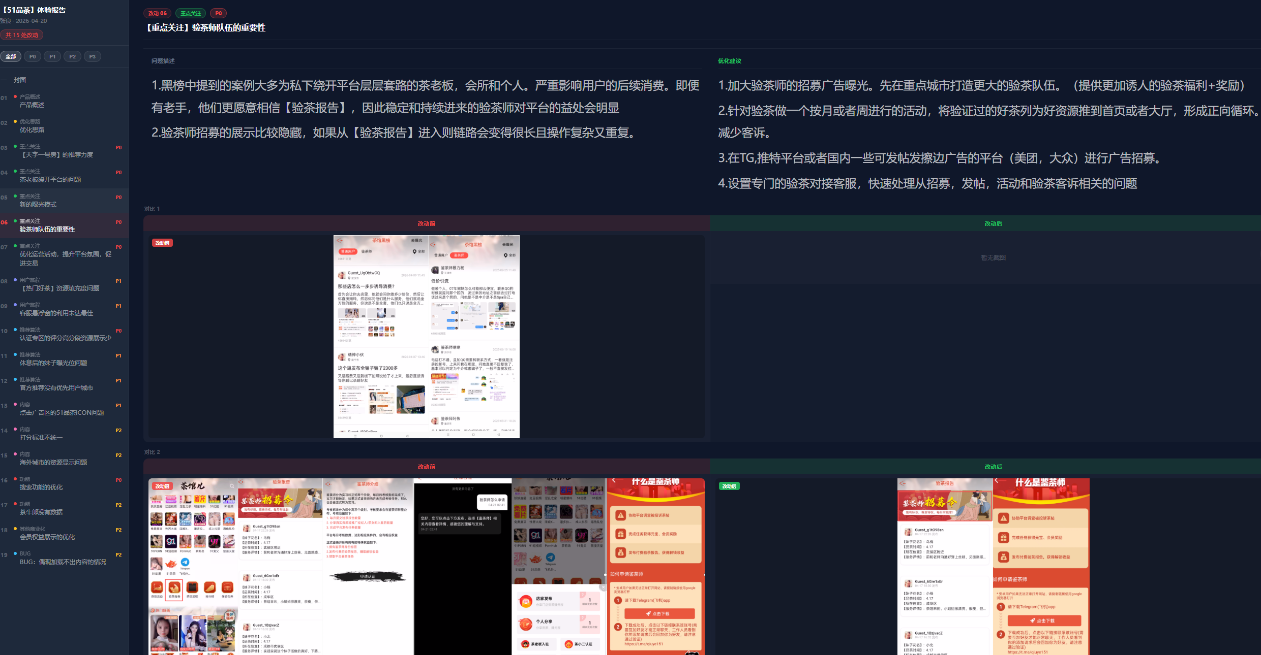
05
成果展示
体验报告 - 示例二

Slide 9
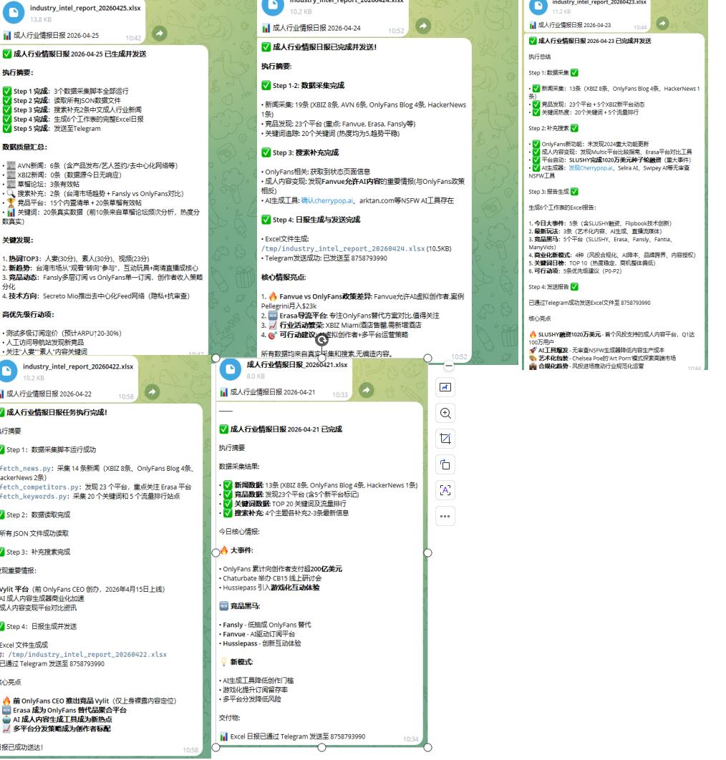
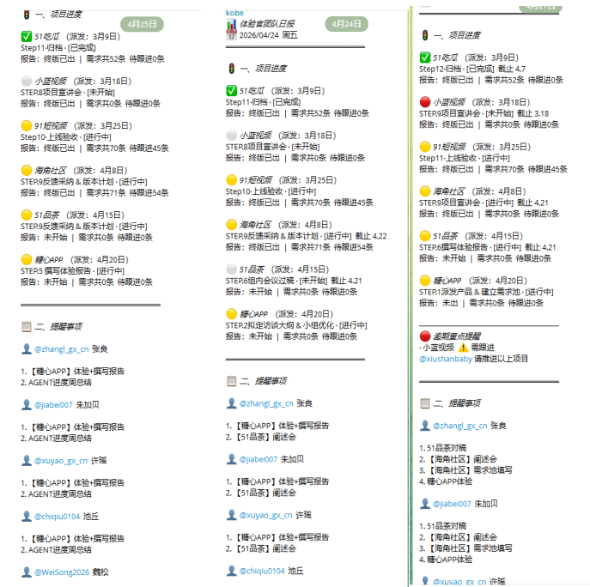
05
成果展示
Agent 工具 - 示例一

Slide 10
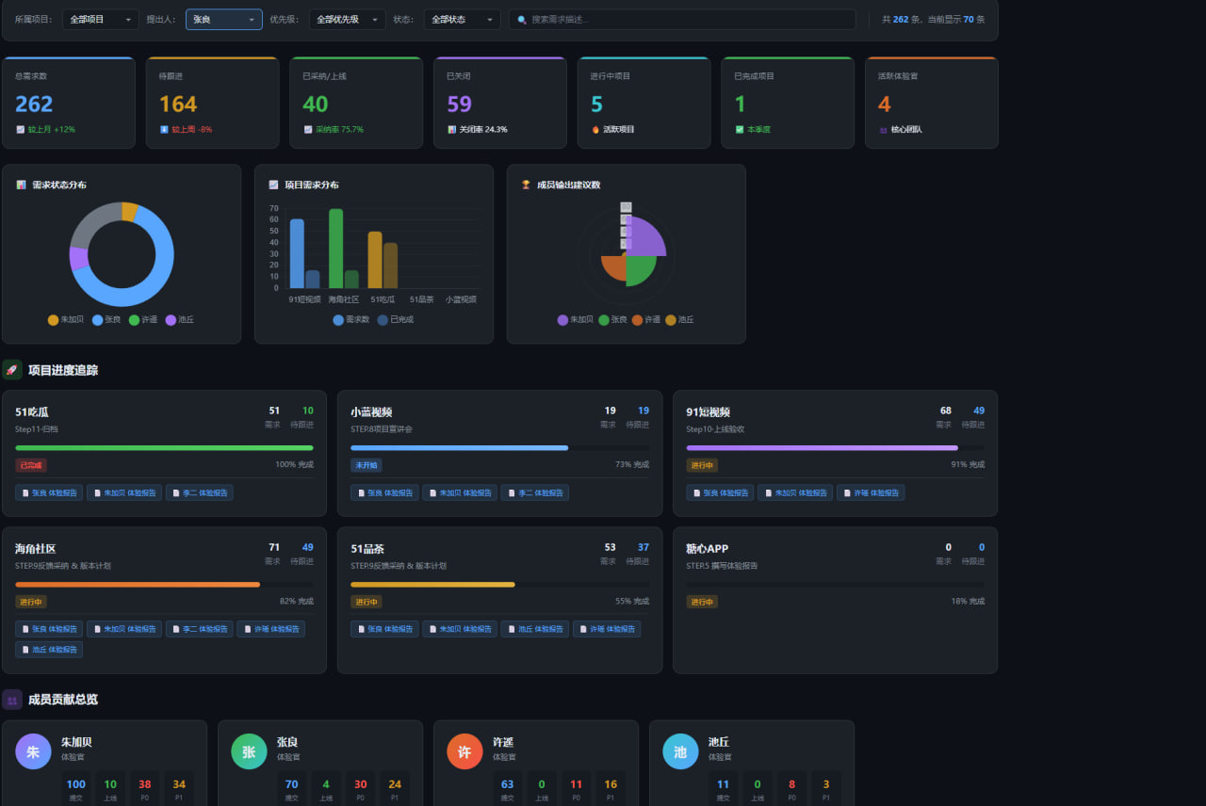
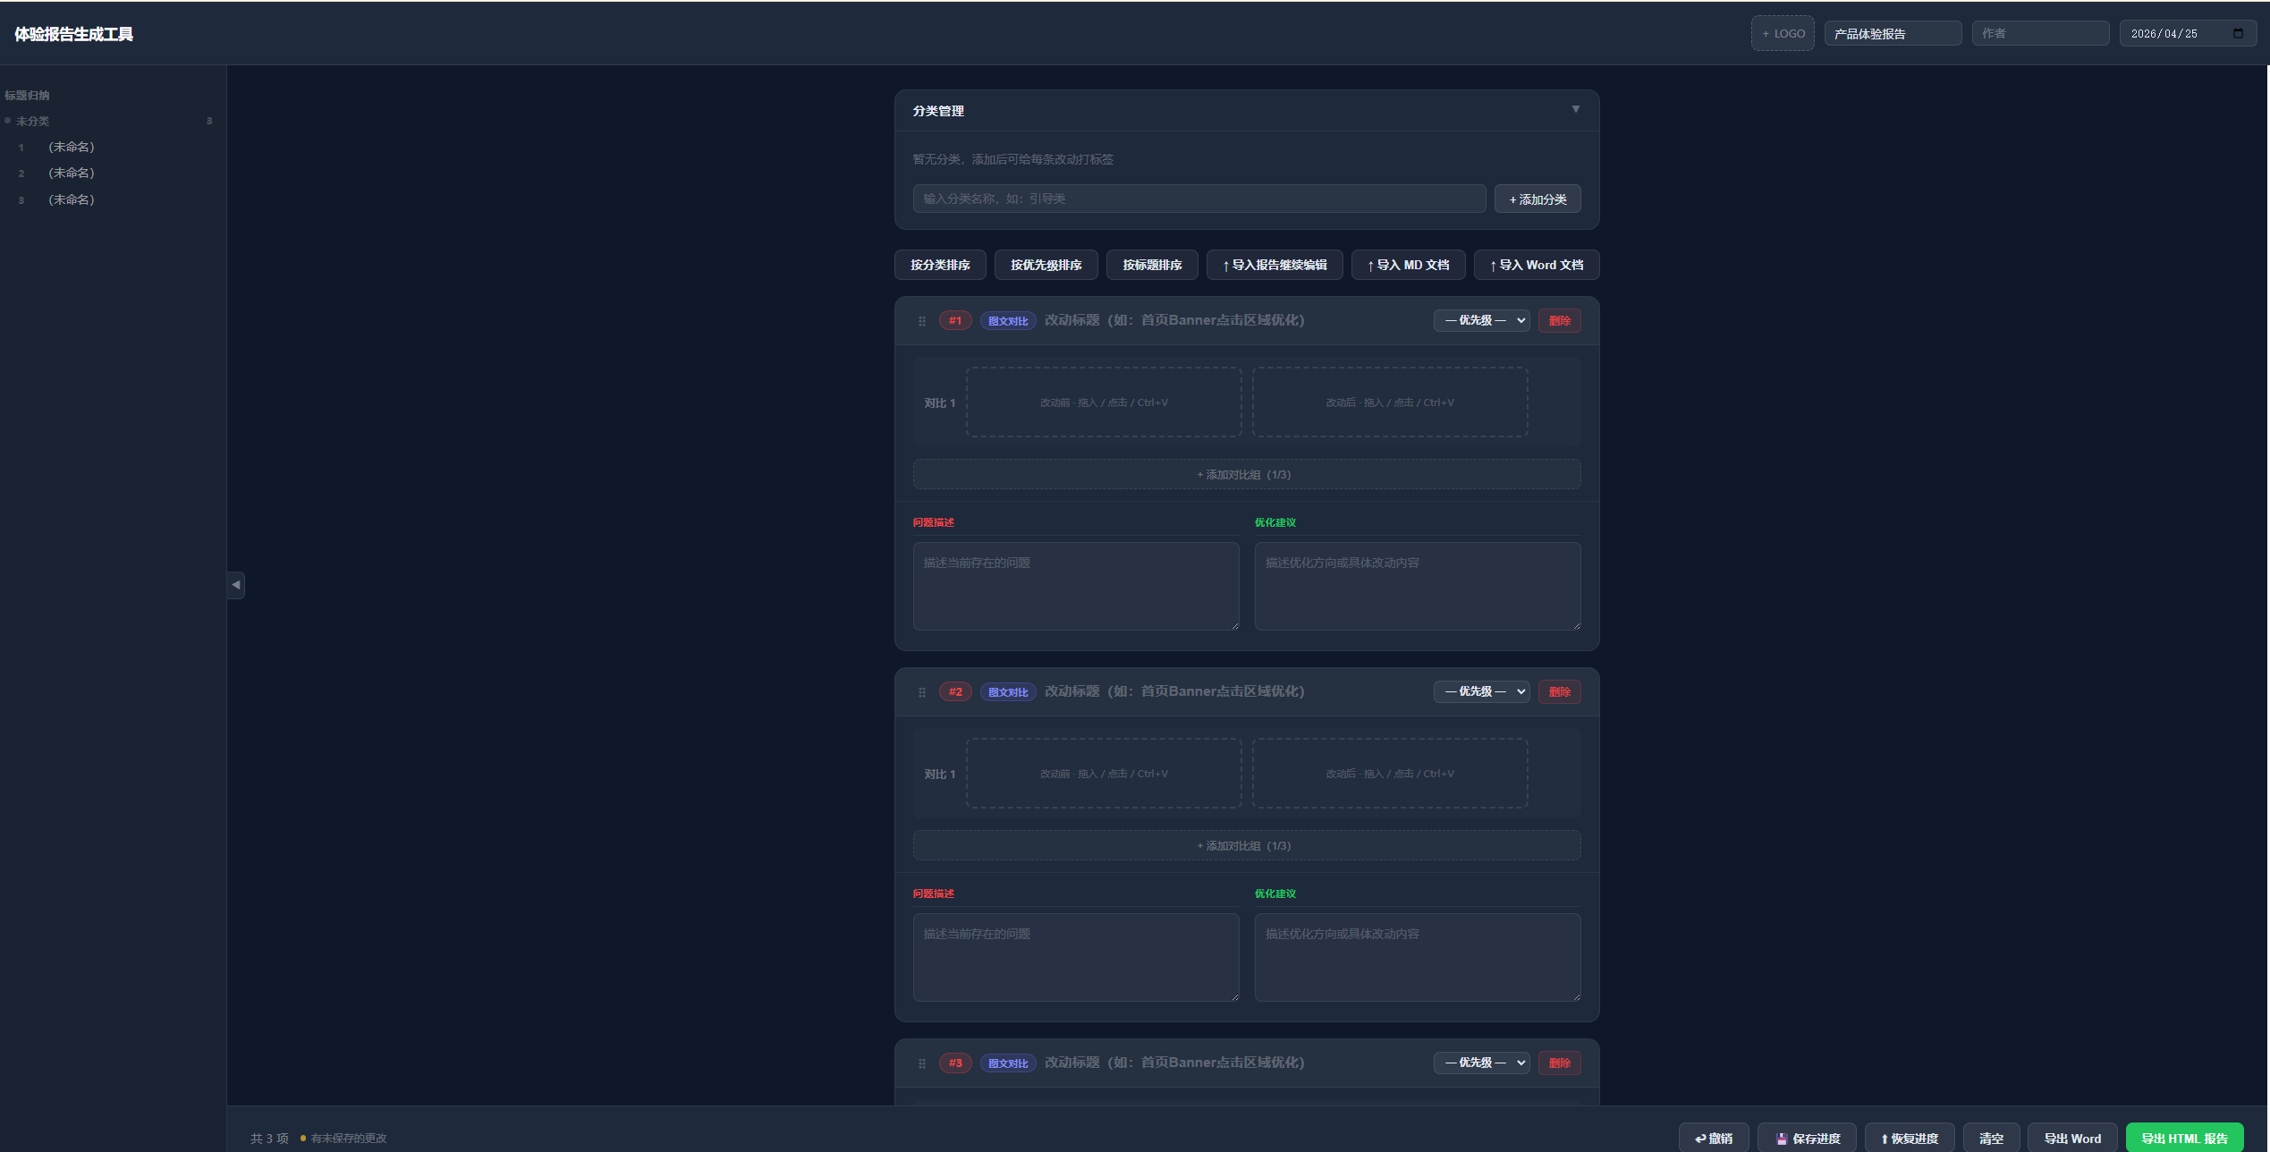
05
成果展示
Agent 工具 - 示例二

Slide 11
06
未来规划
01
02
03
提升团队效能
扩展专业能力
推动团队成长
不断创造和优化 Agent，利用 AI 优势处理重复 耗时工作，优化极致工作流程，使每步工作都与效率挂钩
体验更多产品和竞品，发现优劣势；探索新玩法、 新技术和新体验；形成可标准化的用户体验研究规范
建立分享会机制（技能/工具分享）；探索团队协作 规范，形成 1+1>2 效果；与产品团队跨团队联动

Slide 12
感谢聆听
期待与团队共同成长
张良 · 共享中心 · 产品体验团队

